Slide 1
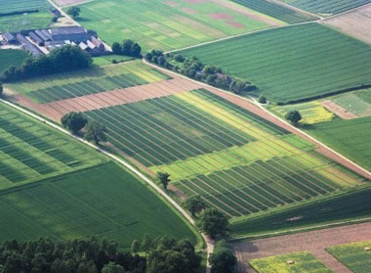
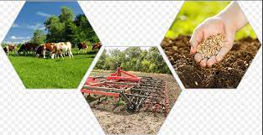
Вибірковий освітній компонент «Основи рацiонального землекористування »
Дана дисципліна спрямована на вивчення стану земельних ресурсів України, охоплює питання характеристик техногенно та антропогенно порушених ґрунтів, деградації ґрунтового покриву, забруднення важкими металами, нафтопродуктами, пестицидами, радіоактивними речовинами, а також спрямована на методи відновлення родючості , щодо забезпечення екологічної безпеки та раціонального використання земельних ресурсів.

Slide 2
Навчальна логістика
Система планування і організації раціонального використання та охорони земель.
Природно - сільськогосподарське, еколого-економічне і ерозійне районування земель.
Визначення терміну «територіальний землеустрій», визначення основних завдань та принципів його реалізації, визначення основних його принципів.
Проблема захисту ґрунтів від ерозії і її значення для людства.
Протиерозійна організація території в зонах поширення водної ерозії ґрунтів.
Екологічна і економічна ефективність протиерозійної організації території і заходів по захисту від ерозії.
Особливості біоценотичного забруднення ґрунтів.
Шляхи відновлення родючості та підвищення якості ґрунтів. Раціональне використання земельного фонду.
Міжнародний досвід запровадження методики раціонального землекористування
Сучасне вивчення та інноваційні підходи в раціональному землекористуванні. Раціональне використання земельного фонду України.

Slide 3
Основними завданнями навчальної дисципліни на сучасному етапі є: - система правових, організаційних, економічних, технологічних та інших заходів, спрямованих на раціональне використання земель; - запобігання необґрунтованому вилученню земель сільськогосподарського призначення для несільськогосподарських потреб; - захист від шкідливого антропогенного впливу, відтворення і підвищення родючості ґрунтів; - підвищення продуктивності земель лісового фонду; - забезпечення особливого режиму використання земель природоохоронного, оздоровчого, рекреаційного та історико культурного призначення.
Рекомендована література
Основна
1. Агротехнологічні та організаційні засади функціонування підприємств закритого грунту. Підручник/ О.В.Приліпка , О.М.Цизь, 2017р
2. Барабаш О.Ю. Овочівництво [Текст]: підручник для студентів вищих навч. закл. / О.Ю.Барабаш.– К.: Вища шк., 1994. – 374 с.
3. ГільЛ.С. Сучасні технології овочівництва закритого і відкритого ґрунту [Текст]: в 2 ч., навч. посібник / Л.С.Гіль, А.І.Пашковський, Л.Т.Суліма. – Вінниця: Нова Книга, 2008. – Ч. 1: Закритий ґрунт – 368 с.: – Ч.2: Відкритий ґрунт – 312 с.
4. Довідник овочівника Степу України [Текст]: навч. посібник 5. Г.І.Латюк та ін.; за ред. Г.І.Латюка. – [4-е вид.] – Одеса: ВМВ, 2010.– 472 с.

